Slide 1

Primeiros Passos com HTML:
Construindo o Básico da Web

Slide 2

Primeiros Passos com HTML: Construindo o Básico da Web
HTML (HyperText Markup Language) é a base de qualquer site na internet. É como uma planta baixa para criar páginas web. Com ele, você estrutura textos, imagens e links. Aqui estão os primeiros passos para começar:

Slide 3
01
Comece pelo Básico:
Estrutura de uma Página

Slide 4
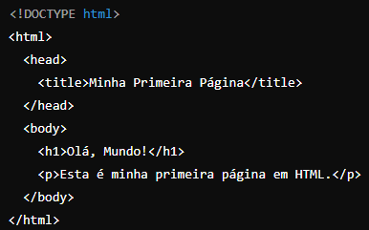
Toda página HTML começa com uma estrutura padrão.
Exemplo real: Use isso para criar uma página inicial simples que exiba uma mensagem de boas-vindas.

Slide 5
02
Trabalhe com Cabeçalhos e Parágrafos

Slide 6

Cabeçalhos (h1 a h6):
São usados para títulos.
Parágrafos (p):
Para textos comuns.
Exemplo real: Estruture um blog ou artigo.

Slide 7
03
Adicione Links e Imagens

Slide 8

Links (a):
Para redirecionar o usuário.
Imagens (img):
Para tornar a página visualmente interessante.
Exemplo real: Coloque imagens de produtos e links para detalhes.

Slide 9
04
Use Listas

Slide 10
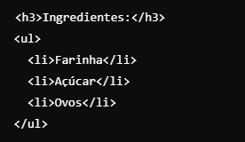
Use Listas Ordenadas (ol):
Com números.
Não ordenadas (ul):
Com marcadores.
Exemplo real: Exiba passos ou listas de compras

Slide 11
05
A Importância dos Atributos

Slide 12

Atributos são detalhes extras nas tags para personalizar elementos.
Exemplo:
Dica prática: Use o atributo alt nas imagens para melhorar a acessibilidade.

Slide 13
Conclusão
Dominar o HTML é o primeiro passo para construir qualquer coisa na web. Com prática, você pode criar sites incríveis!
Próximos passos: Após aprender o básico, explore CSS para personalizar o design e JavaScript para adicionar interatividade.
Boa codificação! 🚀

